Slide 1

QUESTIONARIO
Qualità del Servizio Personale Amministrativo a.s.2024/25

Slide 2
Totale risposte raccolte: 5 su 8 Amministrativi (75%)
S CSSCALA UTILIZZATA:
1 – POCO
2 - ABBASTANZA
3 - MOLTO
QUESTIONARIO DI GRADIMENTO PERSONALE AMMINISTRATIVO

Slide 3
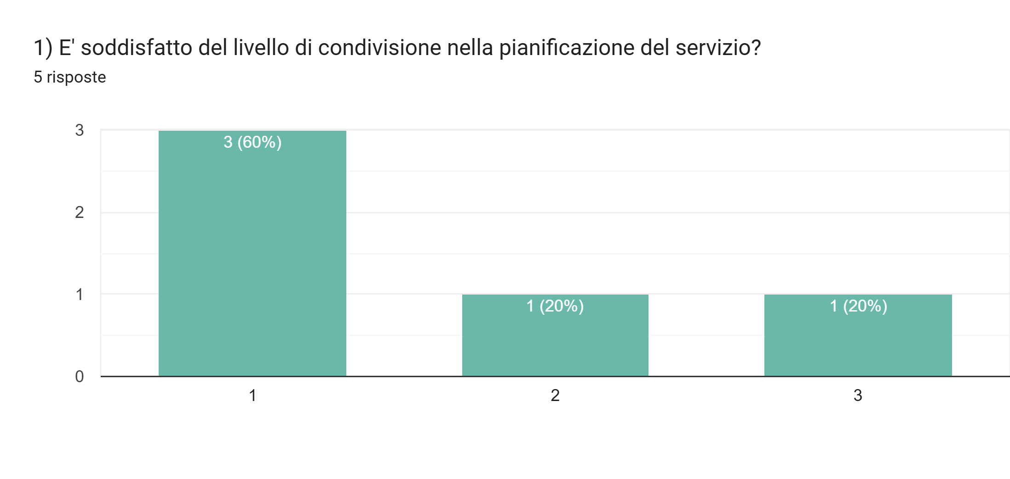
QUESTIONARIO DI GRADIMENTO PERSONALE AMMINISTRATIVO
Il 40% del Personale ATA è soddisfatto della condivisione della pianificazione del servizio

Slide 4
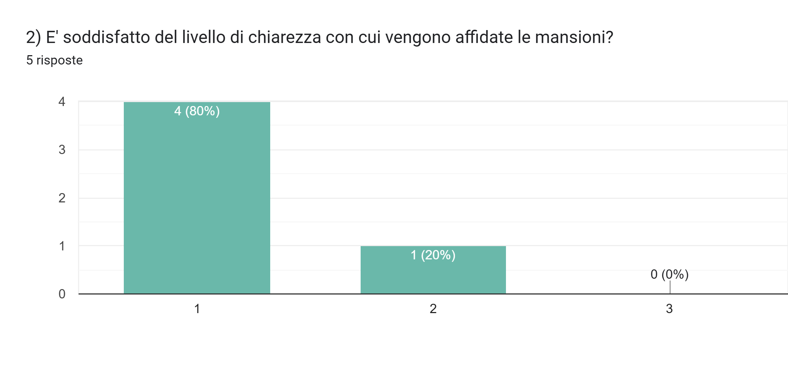
QUESTIONARIO DI GRADIMENTO PERSONALE AMMINISTRATIVO
Il 20% del Personale ATA si ritiene abbastanza soddisfatto della chiarezza con cui vengono affidate
le mansioni e gli ordini di servizio

Slide 5
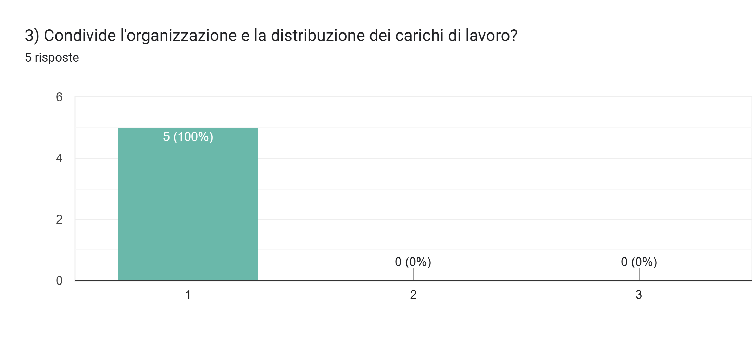
QUESTIONARIO DI GRADIMENTO PERSONALE AMMINISTRATIVO
Il 100 % del Personale ATA si ritiene insoddisfatto dell’organizzazione e della distribuzione
del carico di lavoro

Slide 6
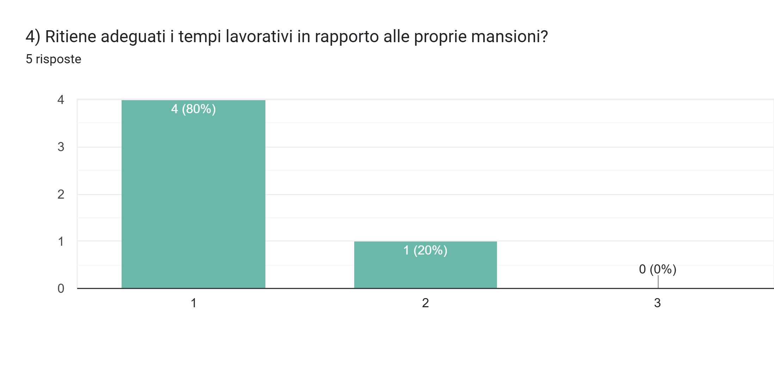
QUESTIONARIO DI GRADIMENTO PERSONALE AMMINISTRATIVO
Il 20% del Personale ATA ritiene abbastanza adeguati i tempi lavorativi

Slide 7
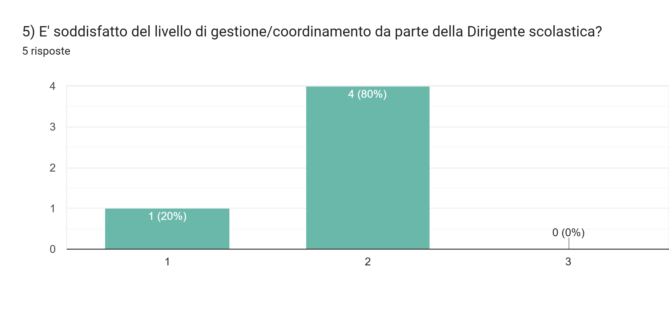
QUESTIONARIO DI GRADIMENTO PERSONALE AMMINISTRATIVO
L’80% del Personale ATA si ritiene abbastanza soddisfatto del coordinamento della DS

Slide 8

QUESTIONARIO DI GRADIMENTO PERSONALE AMMINISTRATIVO
Il 20 % del Personale ATA si ritiene abbastanza soddisfatto della gestione del DSGA

Slide 9
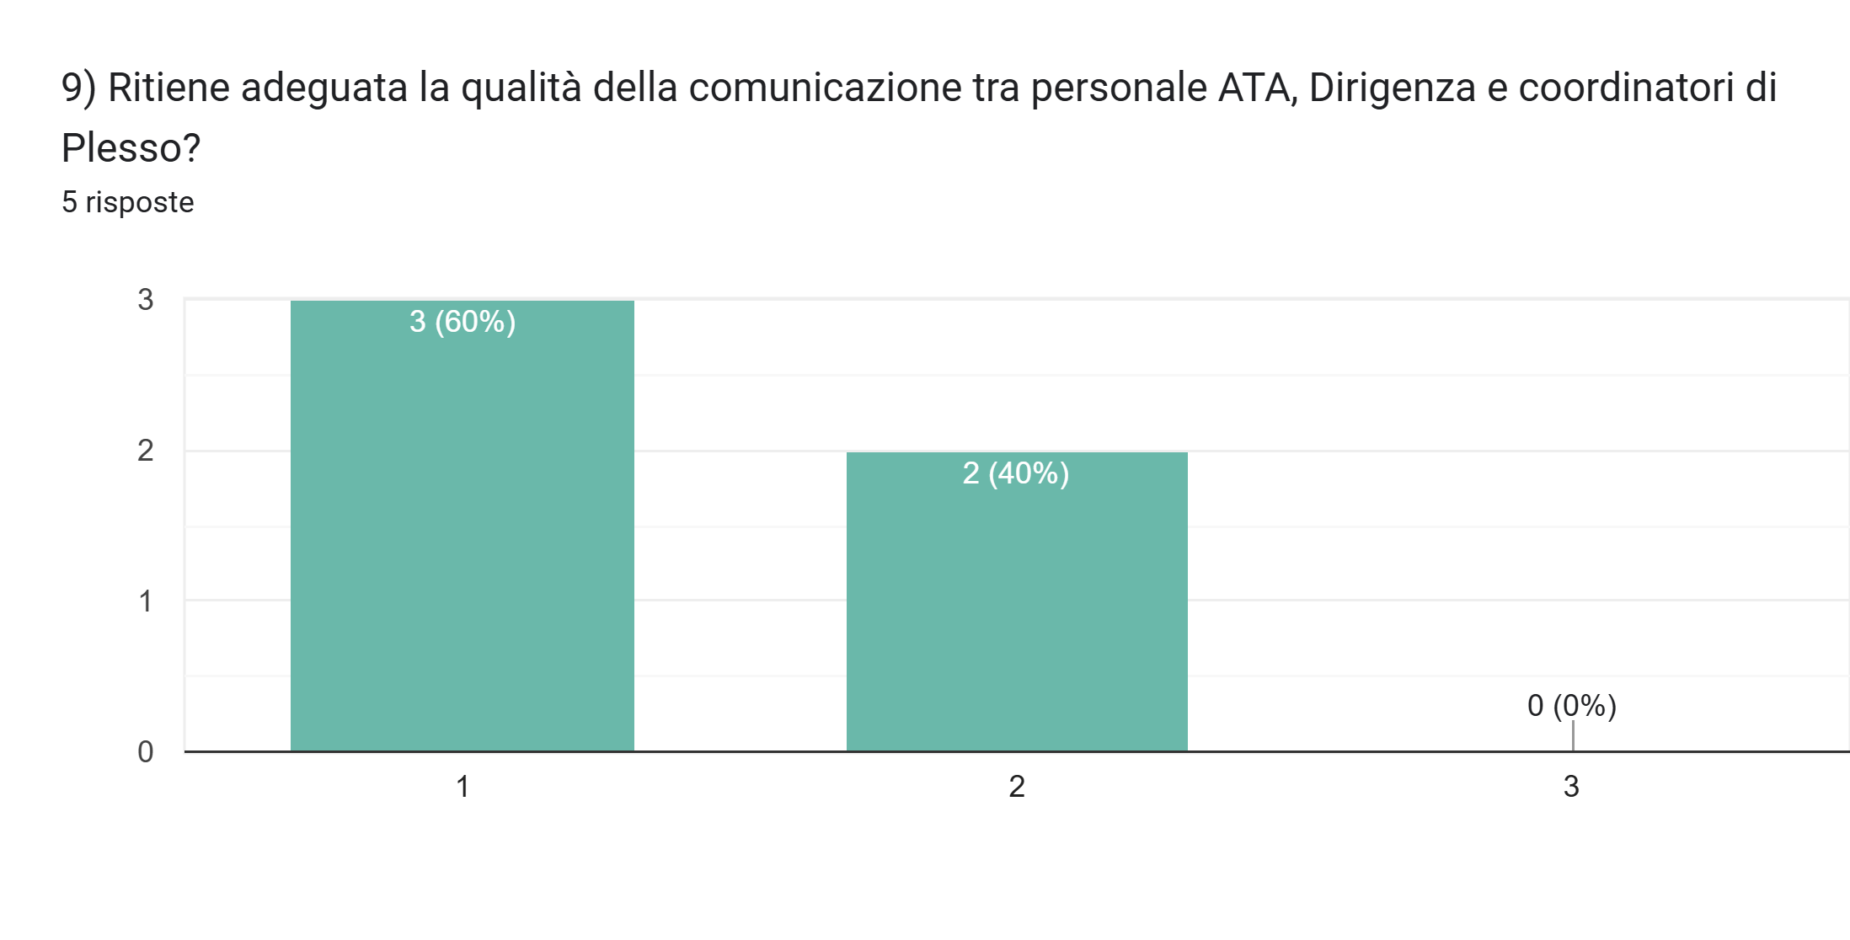
QUESTIONARIO DI GRADIMENTO PERSONALE AMMINISTRATIVO
Il 40% del Personale ATA si ritiene abbastanza soddisfatto della qualità della comunicazione tra Personale ATA, Dirigenza e Responsabili di Plesso

Slide 10
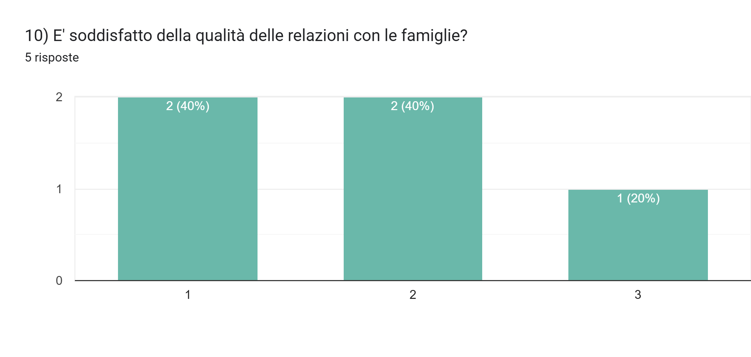
QUESTIONARIO DI GRADIMENTO PERSONALE AMMINISTRATIVO
Il 60% del Personale ATA si ritiene abbastanza soddisfatto della qualità delle relazioni con le famiglie

Slide 11
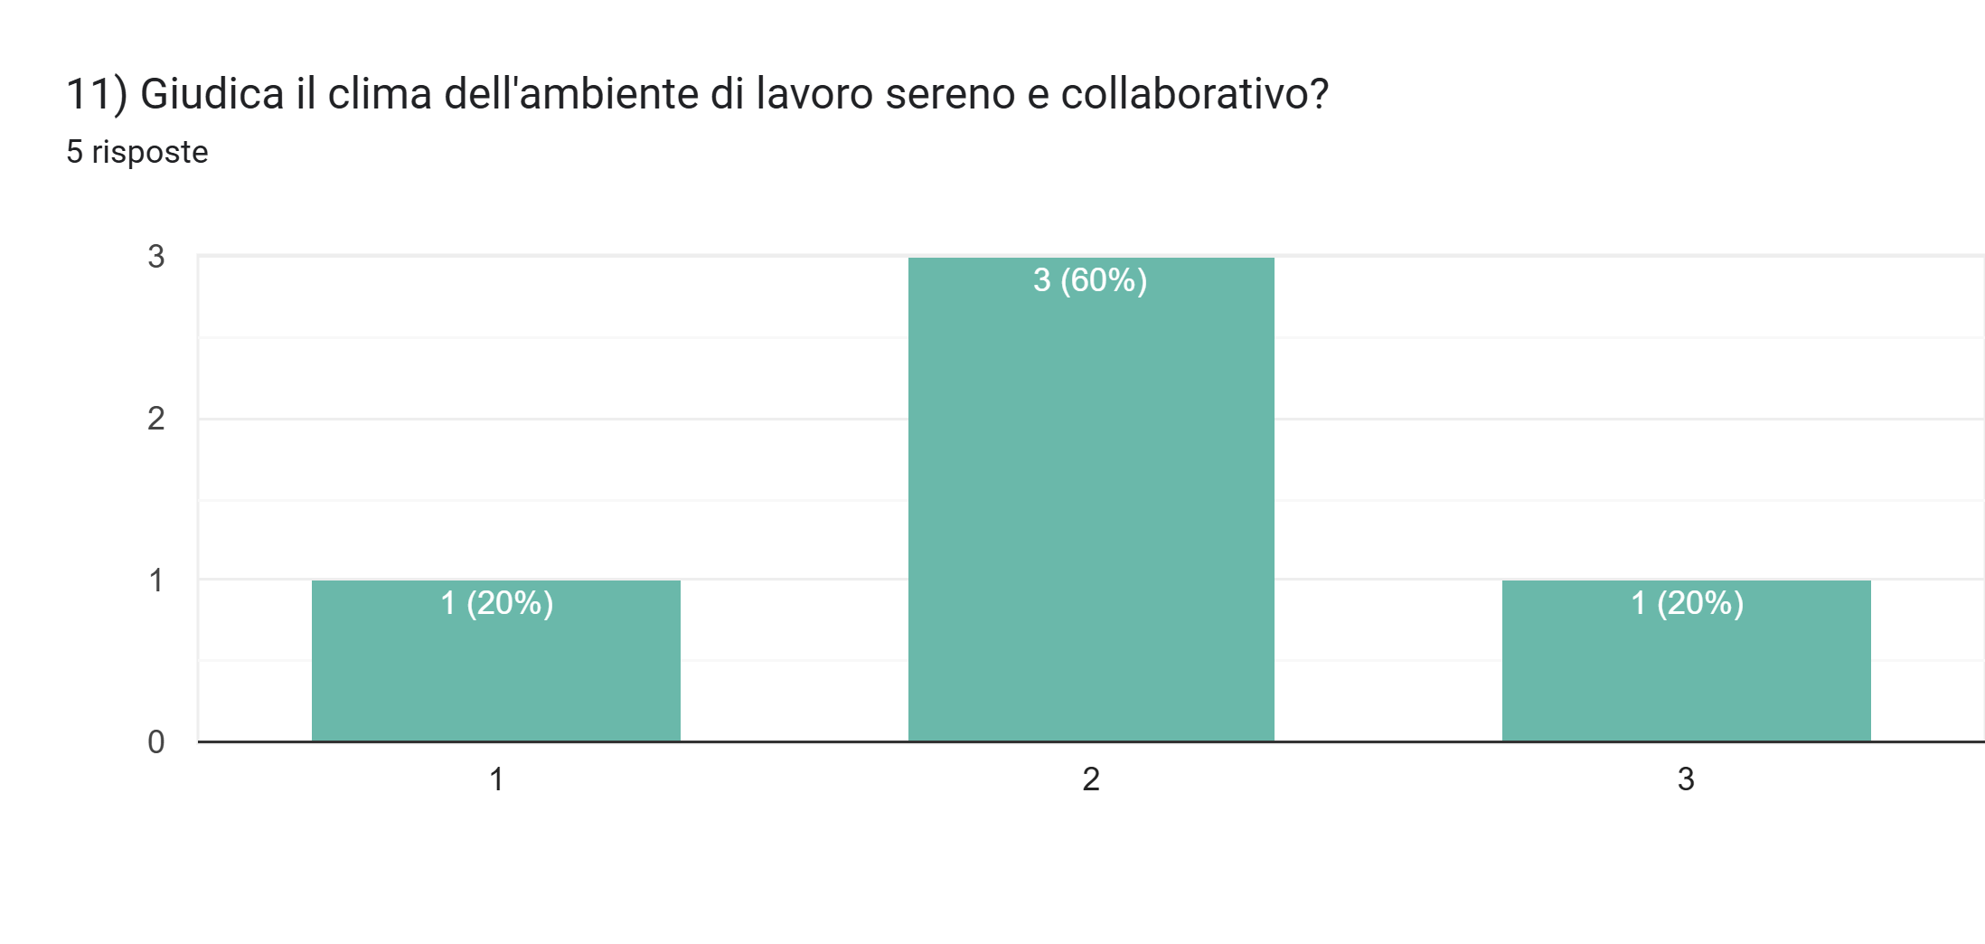
QUESTIONARIO DI GRADIMENTO PERSONALE AMMINISTRATIVO
L’80 % del Personale ATA si ritiene soddisfatto del clima lavorativo sereno e collaborativo

